Slide 1
Веб-система з підтримки формування розкладу викладача
ст. гр. ПІ-12-1
Пасічник Владислава

Slide 2
Актуальність розробки
керування учбовим процесом є складною задачею;
постійно змінювані вимоги;
процес додання консультацій у сітку розкладу займає багато часу;
відсутність додатків, що надають можливість викладачам у зручний спосіб керувати власним розкладом.

Slide 3
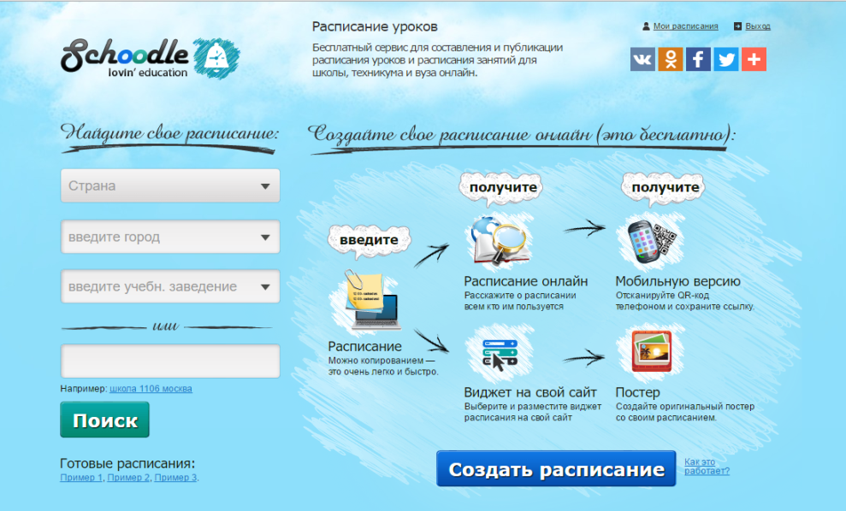
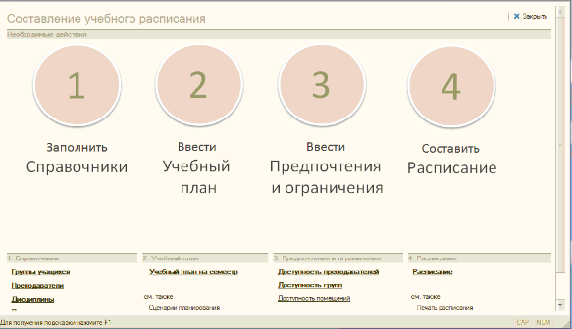
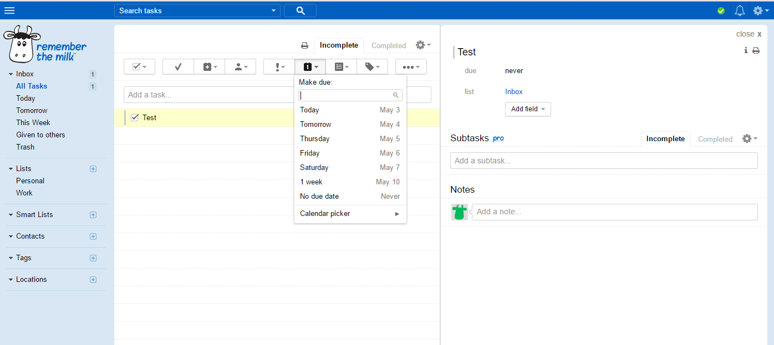
Аналіз аналогів
Schoodle
Програмний продук 1С
RememberTheMilk

Slide 4
Постановка задачі
провести аналіз та моделювання предметної області;
розробити схему бази даних;
розробити алгоритми підтримки роботи викладача;
виконати програмну реалізацію веб- та мобільної системи;
провести тестування програмного продукту.

Slide 5

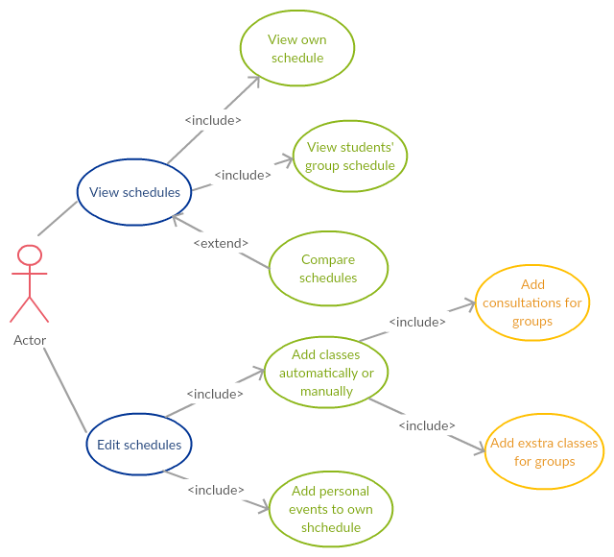
UML-моделювання
Діаграма прецедентів

Slide 6
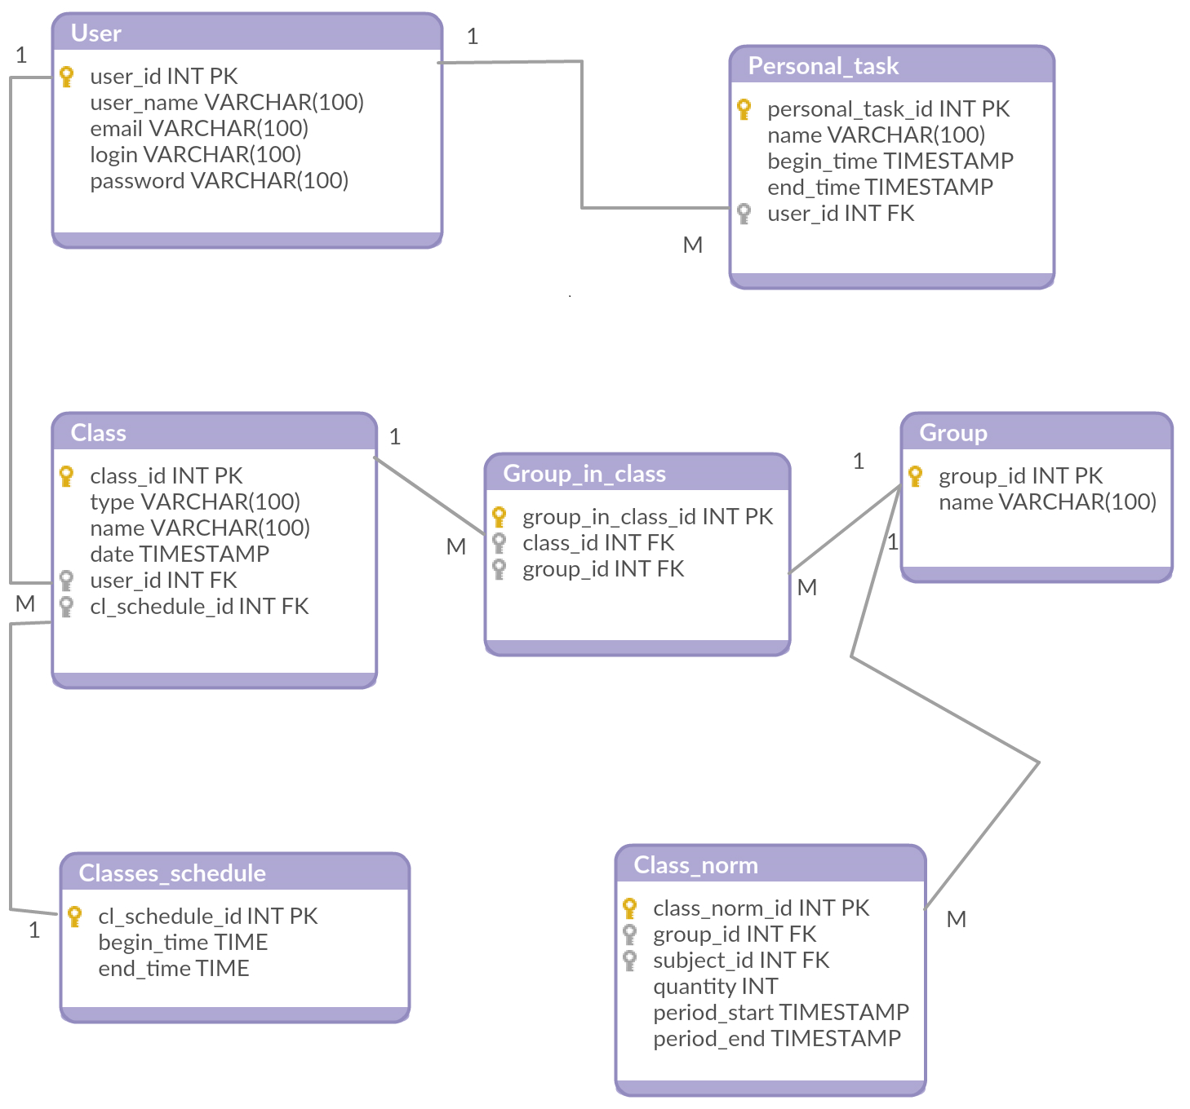

Схема бази даних
СКБД PostrgeSQL

Slide 7
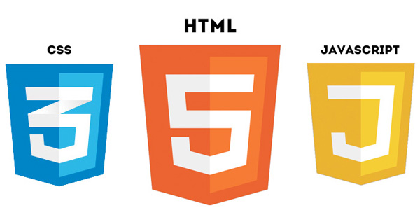


Технології розробки
Node.js
JavaScript / HTML / CSS
Java (for Android)

Slide 8
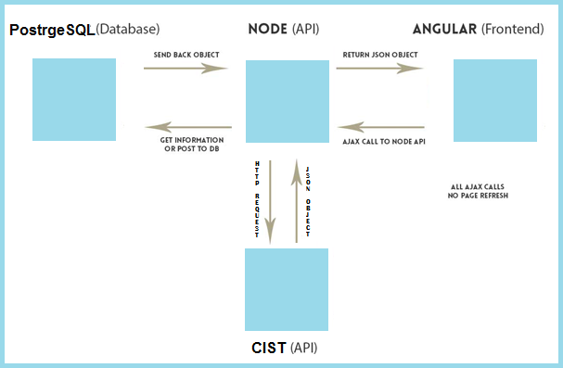
Архітектура додатку

Slide 9
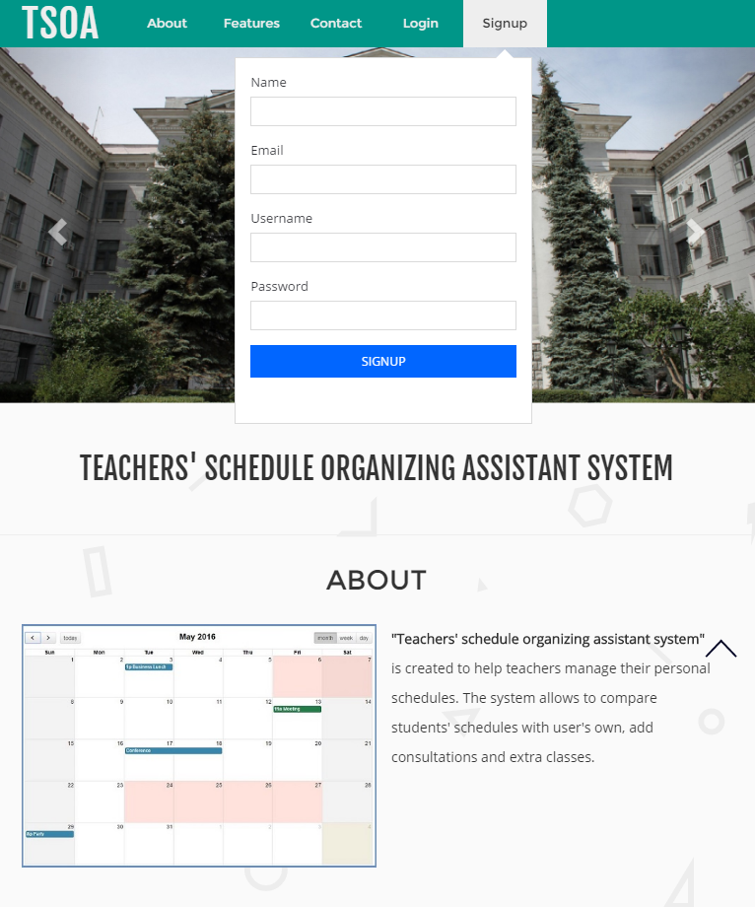
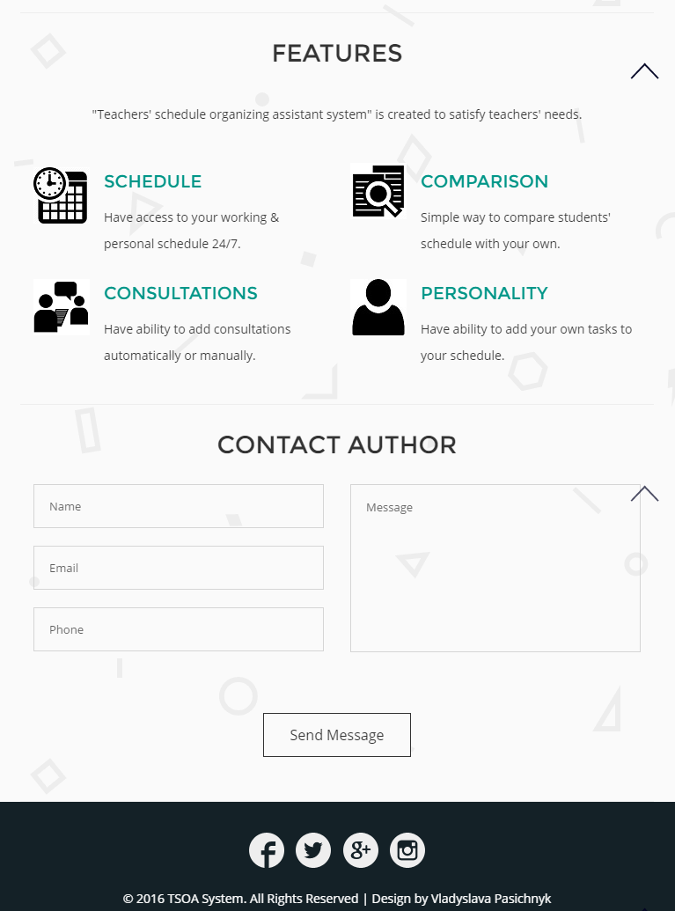
Програмна реалізація
Головна сторінка сайту

Slide 10
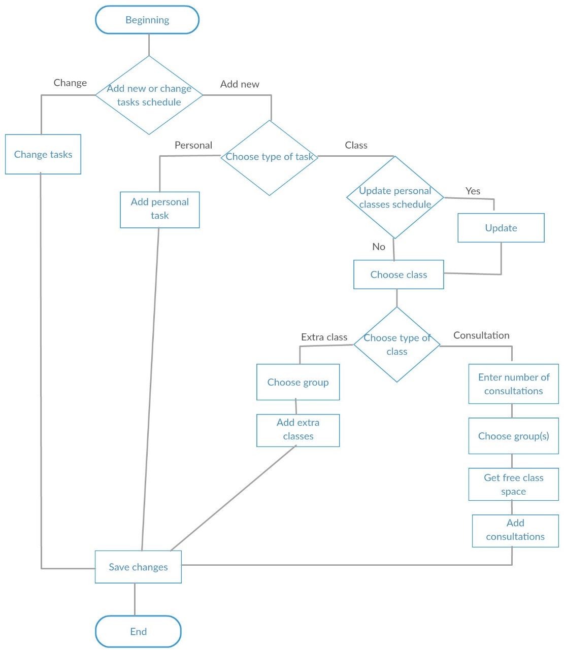
Алгоритм підтримки роботи викладача

Slide 11
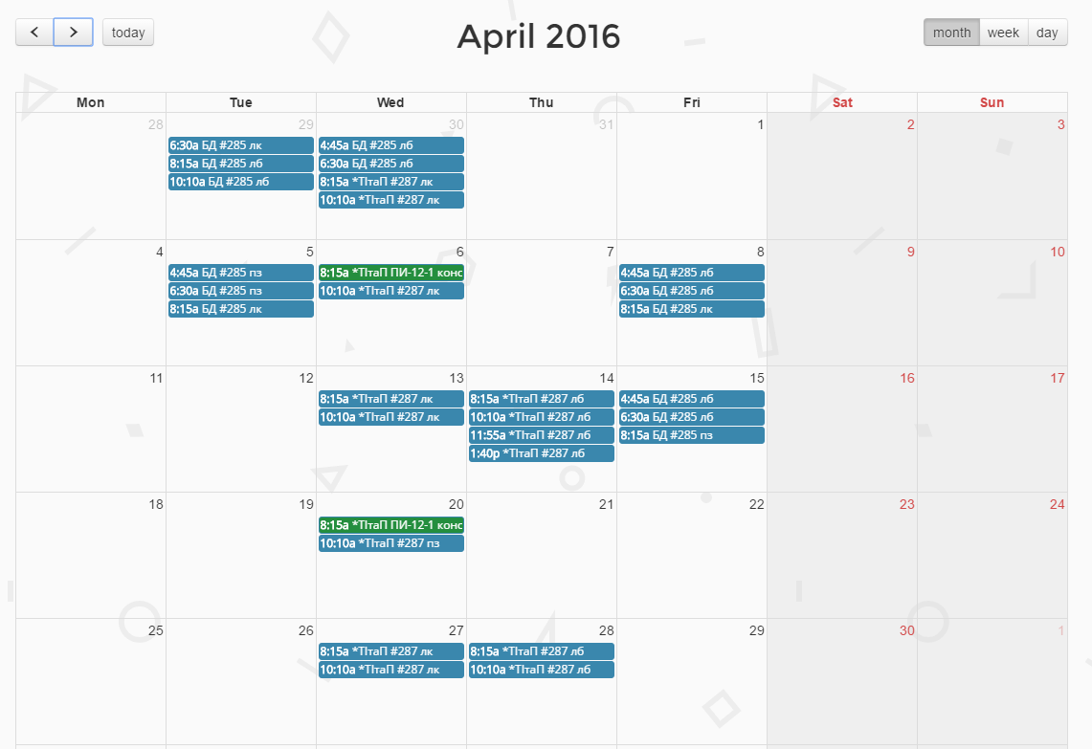
Програмна реалізація
Розклад викладача

Slide 12
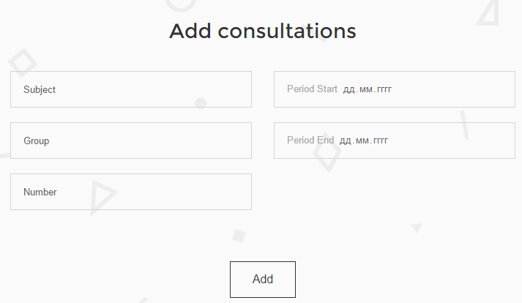
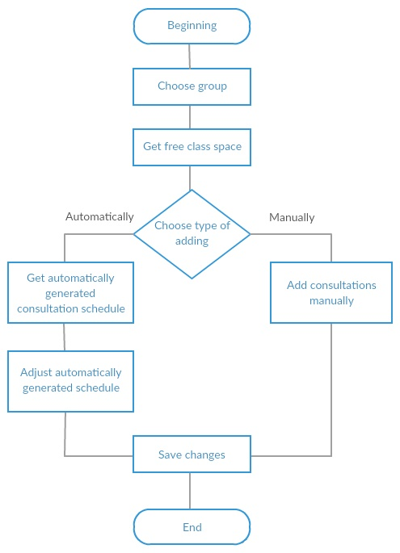
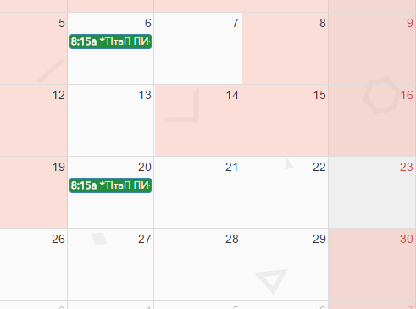
Програмна реалізація
Алгоритм додання консультацій
Додання консультацій

Slide 13
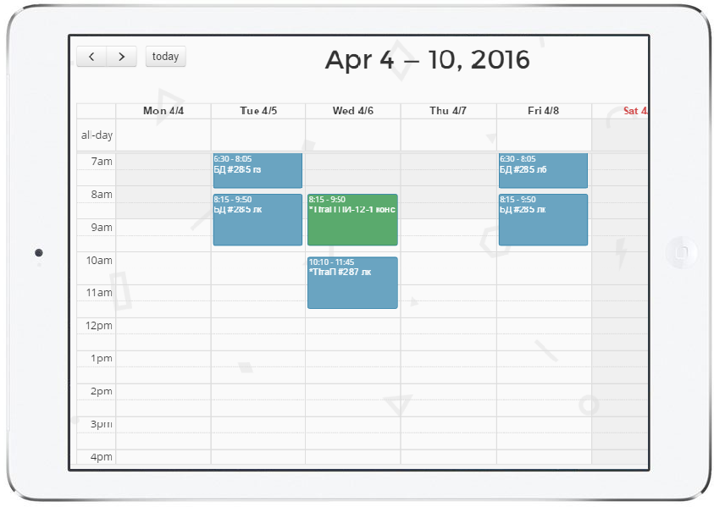
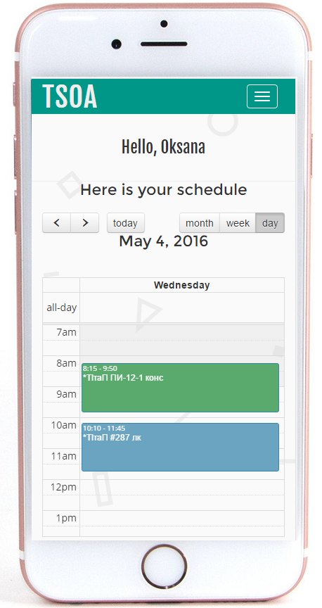
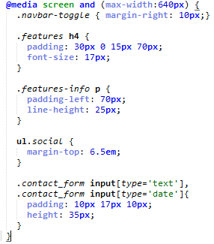
Програмна реалізація
Підтримка мобільних девайсів

Slide 14
Висновки
проведено аналіз та моделювання предметної області;
спроектовано схему бази даних;
розроблено алгоритми підтримки роботи викладача;
реалізовано веб- та мобільний додаток;
проведено тестування програмного продукту.

Slide 15
Дякую за увагу
15

